Slide 1
Final Project
Pokemon dataset
Michal Hél, Michaela Čechová

Slide 2

Dataset - First Gen Pokémon Classification
dataset obsahuje 151 Pokémonů první generace
3 089 obrázků
obrázky rozděleny již ve složkách na trénovací a testovací
dataset byl navržen pro klasifikaci obrázků
Cíl:
vývoj modelu pro rozpoznávání a kategorizaci Pokémonů
pomocí neuronové sítě
Vyzkoušené modely:
Transfer Learning, Vlastní neuronová síť - Grayscale

Slide 3
Příprava dat
definice trénovacích a testovacích dat
nastavení velikosti obrázku
enkódování - label_mode=”categorical” - přiřadí label podle složek v adresáři
nastavení batch_size na 32
u vlastní neuronové sítě nastaven - color_mode="grayscale"

Slide 4
Vlastní neuronová síť
byl použit parametr grayscale
velikost obrázků v pixelech 128x128 (vyzkoušeny i další velikosti, výsledky to nijak neovlivnilo)
vyzkoušena Augmentace - výsledky to nezlepšilo
postupná úprava architektury modelu - regularizace - nastaven Dropout - 0.4, Batch Normalization
EarlyStopping a ReduceLROnPlateau
byly použity aktivační funkce relu a softmax
ztrátová funkce - CategoricalCrossentropy - Label Smoothing - nejlepší výsledky

Slide 5
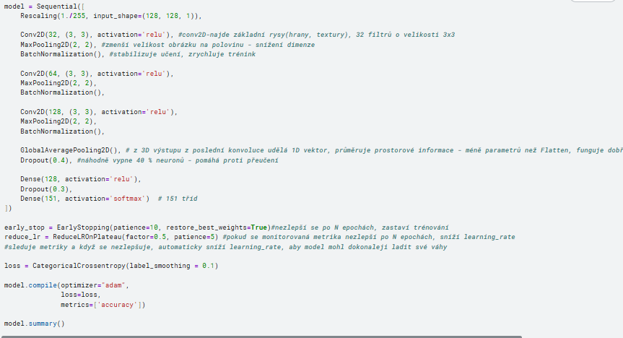

Slide 6
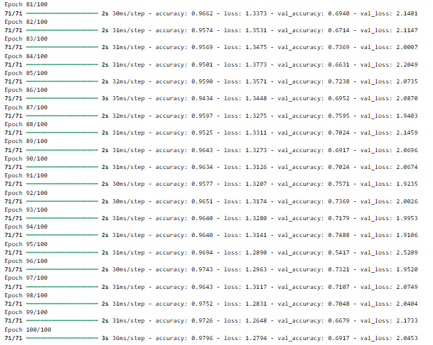

Slide 7
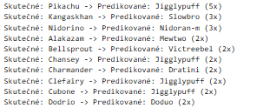
10 nejčastějších záměn

Slide 8
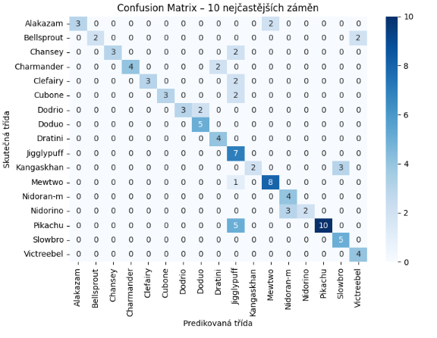

Slide 9
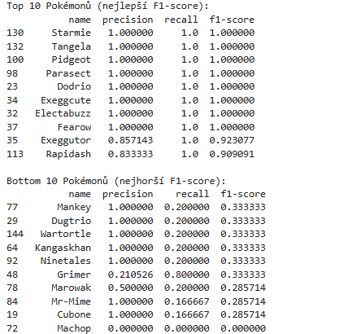
Classification report

Slide 10
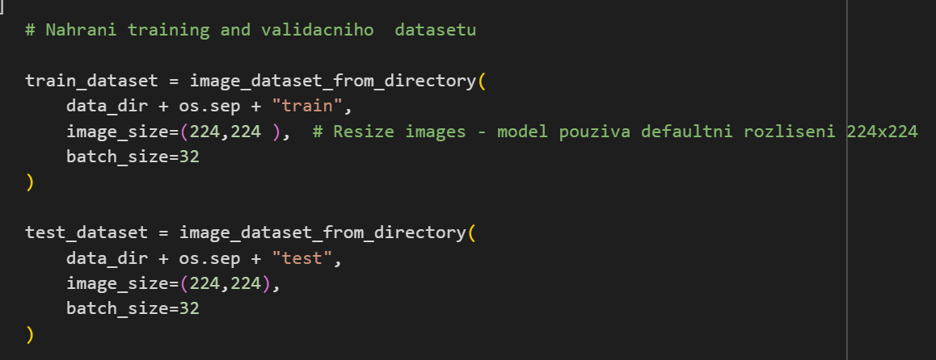
Transfer Learning
Pro Transfer learning byl použit model Densenet121 a pro porovnáni výkonosti i model ResNet101
Příprava dat :
Model Densenet121 i ResNet101 defaultně používájí pro trénink obrázky v rozlišení 224x224 a v RGB
https://keras.io/api/applications/densenet/
https://keras.io/api/applications/resnet/

Slide 11
Porovnání výkonnosti modelů:
DenseNet121: accuracy 96,67% na testovacích datech (98,37% train data) Loss: 0.1607
ResNet101: accuracy 90,36% na testovacích datech (100% train data) Loss: 0.5108

Slide 12
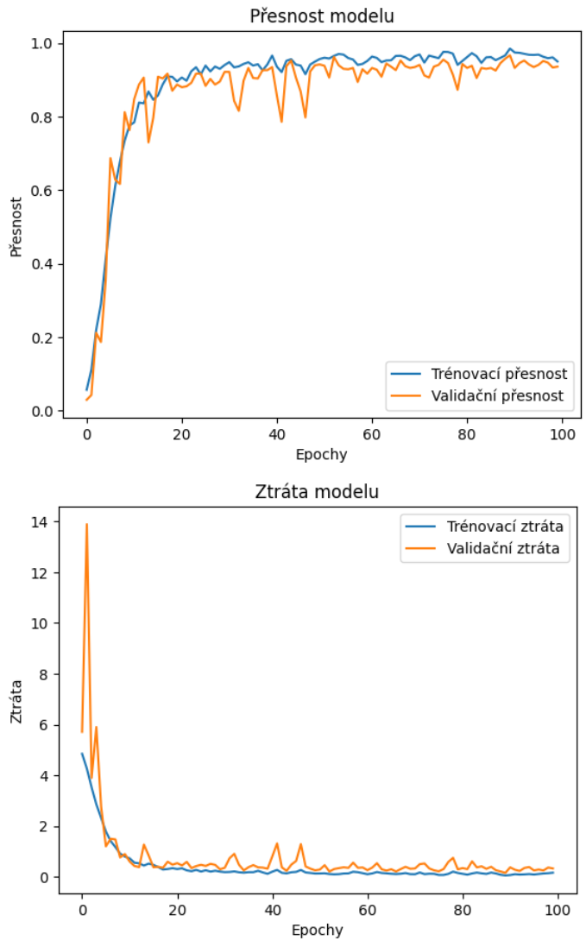
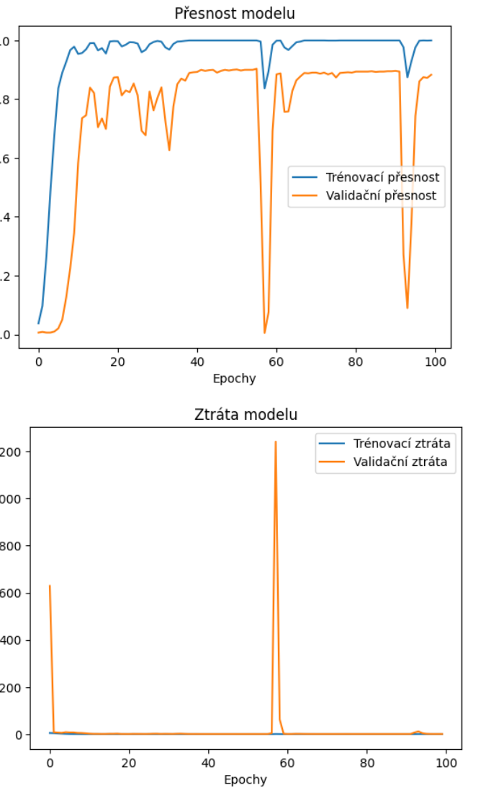
DenseNet121
ResNet101

Slide 13
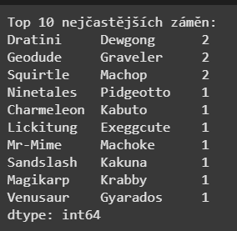
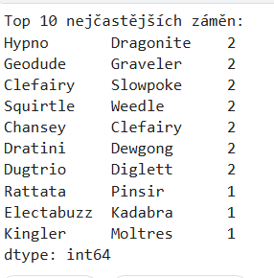
Klasická confusion matice byla nepřehledná vzhledem k počtu 151 tříd, takže jsme ji nahradili tabulkou pro TOP nejčastějších záměn.
DenseNet121
ResNet101

Slide 14
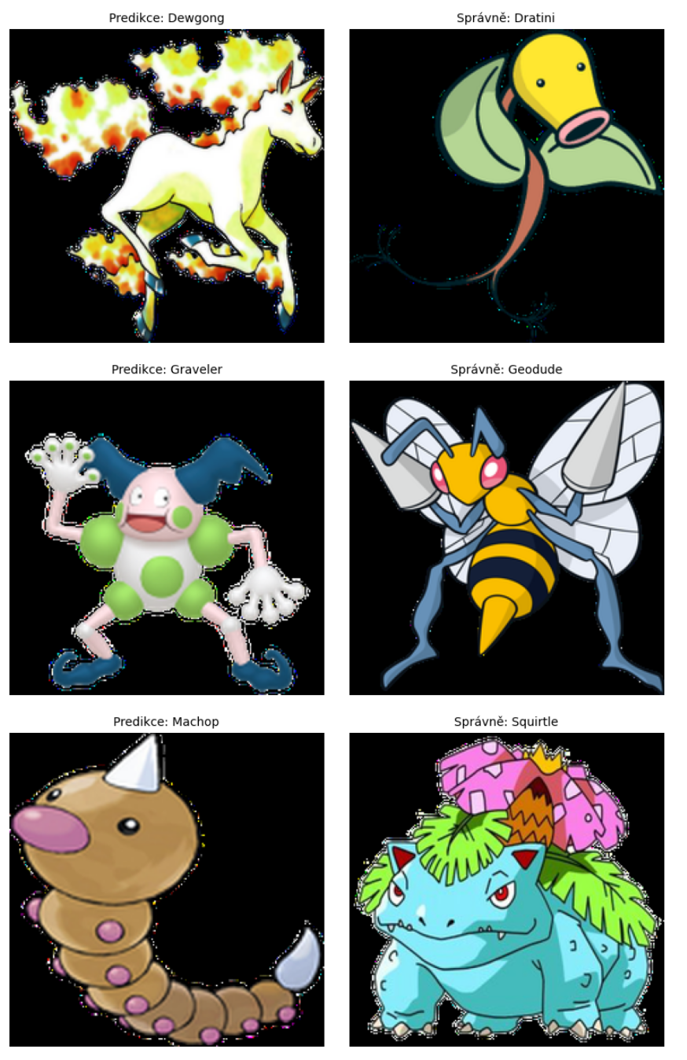
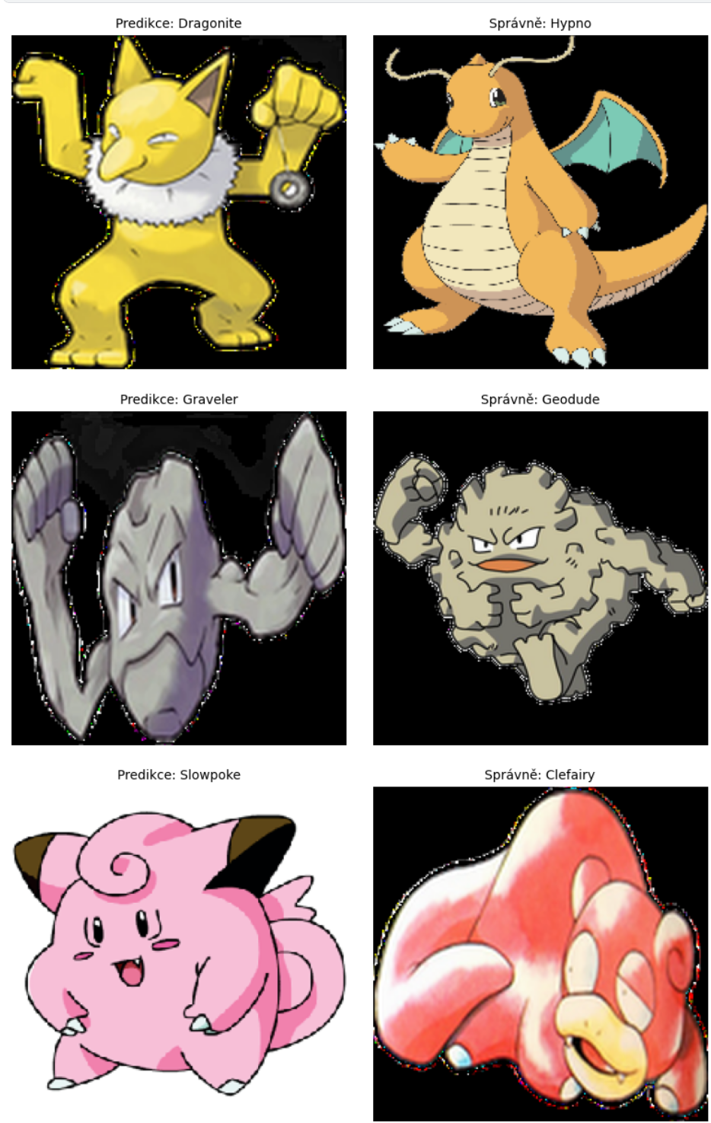
Pro vizuální srovnání jsme ještě zobrazili TOP3 nejčastejších záměn
Densenet121
ResNet101

Slide 15
Zhodnocení modelů podle výsledků a přesnosti
Vlastní neuronka má přesnost jen kolem 70% ale trénování je rychlé
ResNet101 má přesnost kolem 90%, a trénování je nejpomalejší z použítých modelů, cca 2x pomalejší než Densenet121. Dle model summary používá o mnoho více vrstev a cca 40 milionů parametrů.
Model Densenet121 používá méně vrstev i méně parametrů (7 mil. parametrů) než ResNet101 , díky tomu je rychlejší , i když stále cca 10x pomalejší než vlastní neuronka. S přesností téměř 97% je toto náš nejlepší model.
Freeze:
Pro srovnání jsme zkusili model Densenet121 s Freezem.
Došlo ke snížení accuracy na 92,74%,ale trénovací čas klesl na cca ⅓ původního modelu bez Freeze. Může být užitečné pro velké datasety kvůli šetření zdrojů

Slide 16
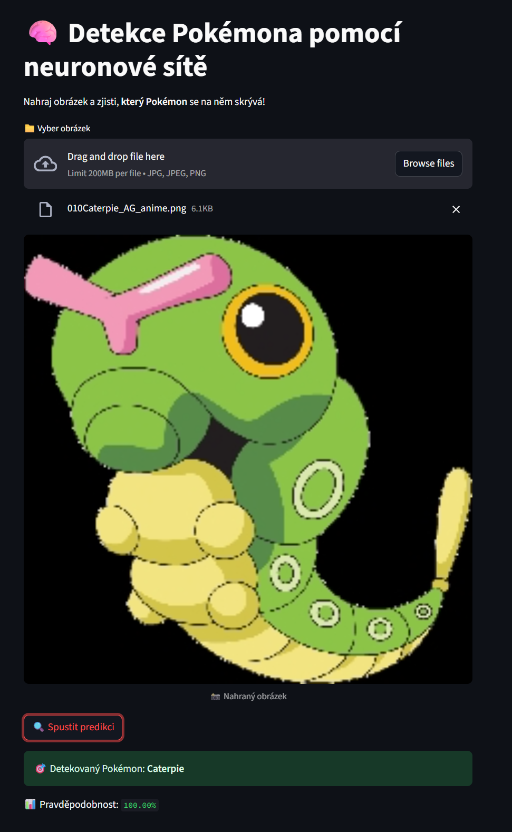
Bonus: interaktivní web aplikace
vytvořili jsme interaktivní GUI s pomocí StreamLit knihovny pro pohodlné načítaní obrázků (pokemonů) a zobrazení predikce modelu (jména pokemona).
aplikace funguje jak lokálně v pycharm/webovém prohližeči tak byla deplyonuta do containeru na google cloud.
https://streamlit-app-870839547599.europe-central2.run.app/

